Slide 2
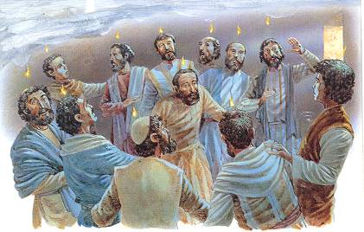
ŽIVOT PRVIH KRŠĆANA
Isus šalje Duha Svetoga
-Duhovski događaj

Slide 3
ŽIVOT PRVIH KRŠĆANA
Isus šalje Duha Svetoga
-Duhovski događaj
-Jeruzalem
-pedeseti dan nakon Kristova uskrsnuća
-silazak Duha Svetoga na apostole
-rođendan Crkve (Duhovi)

Slide 4
-Djela apostolska (Dj)
-svjedoči nam da su prvi kršćani živjeli kao jedno srce i jedna duša
-bijahu postojani:- u nauku apostolskom
- u zajedništvu
- u lomljenju kruha
- u molitvama

Slide 5
Progoni prvih kršćana
- prvi mučenik Crkve - sv. Stjepan
- progoni Crkve u Rimskom Carstvu:
-rimska vlast u početku tolerirala kršćanstvo
-slijede sustavni i krvavi progoni Neron, Decije, Dioklecijan
-kršćani se često skrivaju u katakombama

Slide 6
Crkva izlazi iz katakomba
-313. Milanski edikt (car Konstantin)– kršćanstvo slobodna i ravnopravna religija u RC
-380. car Teodozije – kršćanstvo proglašeno jedinom službenom religijom u RC

Slide 7
Sveti Petar
-zvao se Šimun (Isus ga naziva Stijena = Petar)
-s bratom Andrijom postaje prvi Isusov učenik
-bio je svjedokom svih važnijih zbivanja Isusova javnog djelovanja
-Isus mu je namijenio vodeću ulogu u Crkvi (Petar – Stijena), Petar = apostolski prvak
-bio je prvi rimski biskup (papa)
-podnio mučeničku smrt za vrijeme cara Nerona

Slide 8
SVETI PAVAO
-dva imena: Savao/Pavao
-rođen je u Tarzu, Mala Azija
-obitelj židovskog podrijetla, vrlo odana židovskoj vjeri i predaji
-sa šesnaest godina pohađa školu u Jeruzalemu
-postaje progonitelj kršćana
-na putu u Damask doživio je OBRAĆENJE
-Pavao postaje najgorljiviji širitelj kršćanstva
-osniva mnoge kršćanske zajednice i piše poslanice

Slide 9
Pavlova misijska putovanja
-nakon susreta s uskrslim Kristom, Pavao se obratio
-od Gospodina je dobio zadatak (misiju) da pronese njegovo ime po cijelome svijetu
-Pavao poduzima putovanja na kojima propovijeda poganima, osniva zajednice, piše poslanice (pisma)

Slide 10
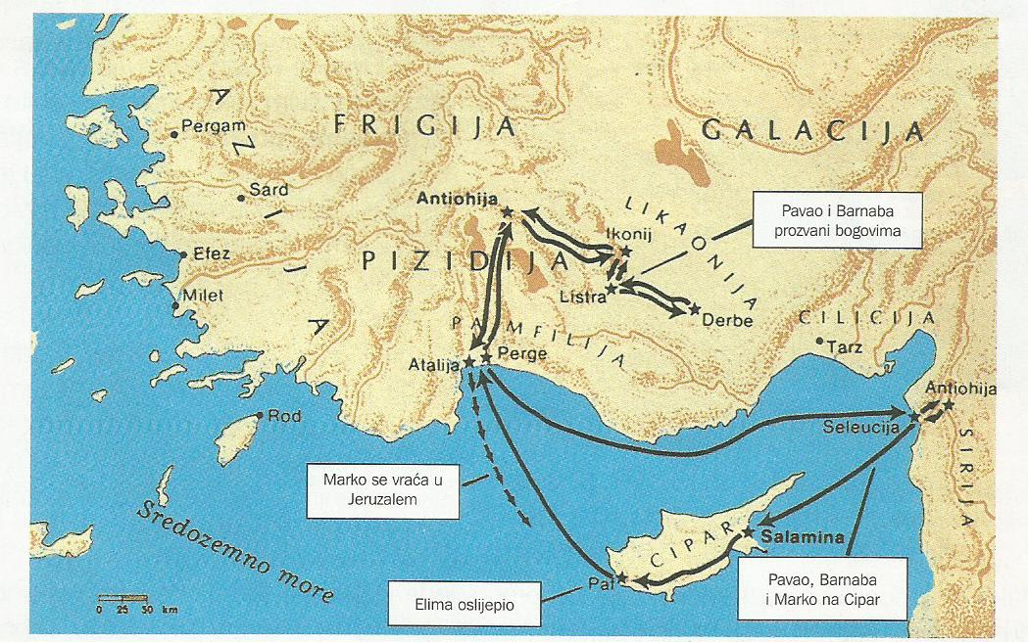
Prvo Pavlovo misijsko putovanje:
-Cipar i Mala Azija
-Pavao i Barnaba propovijedaju
Židovima i poganima
-Pavao shvaća da Isusova
Radosna vijest nije namijenjena
samo Židovima nego svim
ljudima (poganima)

Slide 11
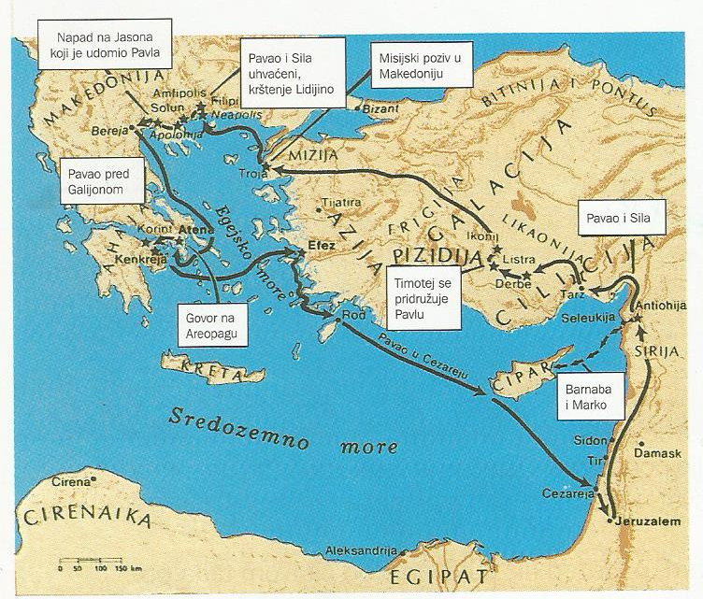
Drugo Pavlovo misijsko putovanje:
-prenosi evanđelje u Europu
-Filipi – prva europska
kršćanska zajednica
-posjetio Atenu – propovijedao
bez uspjeha

Slide 12
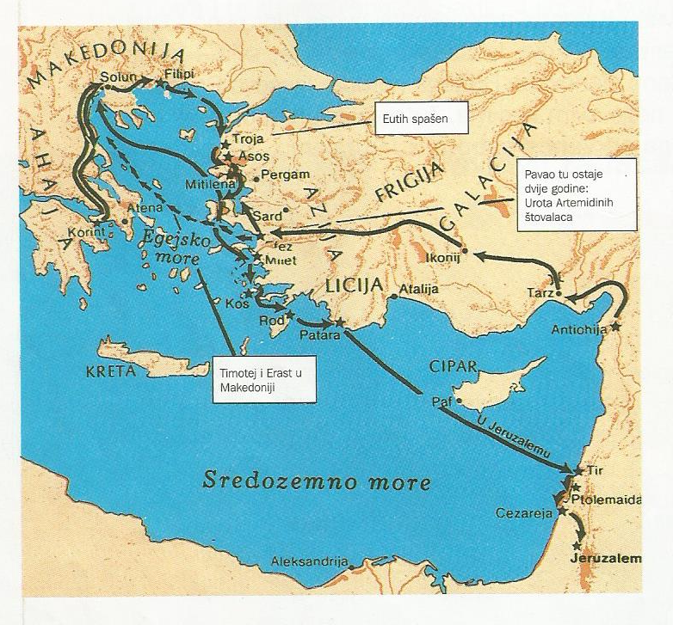
Treće Pavlovo misijsko putovanje:
-cilj putovanja Efez
-održava veze s drugim
kršćanskim zajednicama (piše
pisma - poslanice)
-putovanje završilo uhićenjem
Pavla, zatočen u Cezareji

Slide 13
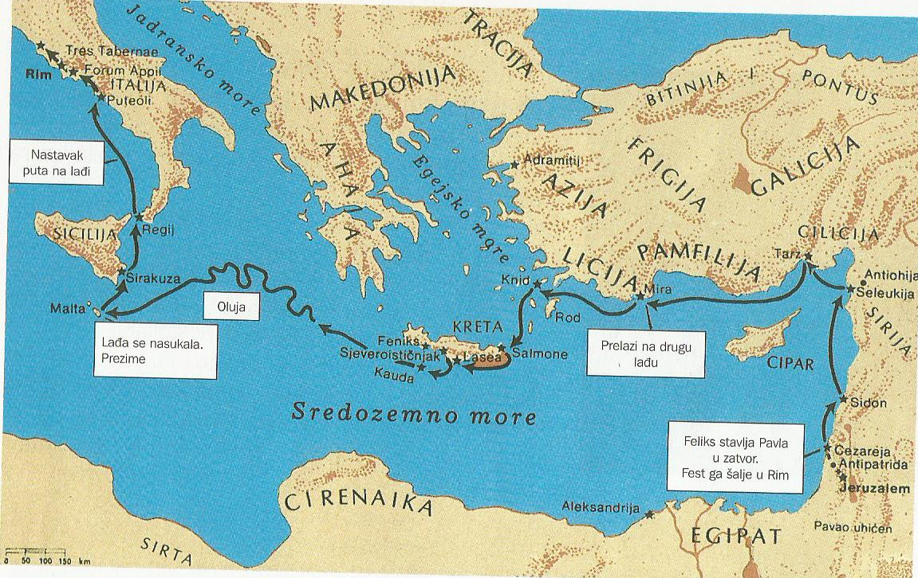
Put u Rim:
-priziva se na carski sud
u Rimu
-dolazi u Rim, slobodno
propovijeda
-osuđen na smrt,
odrubljena mu glava (za
vrijeme cara Nerona)

Slide 14
Širenje Isusove poruke_Život prvih kršćana_sv. Petar_sv. Pavao_ponavljanje_(5a)
Širenje Isusove poruke_Život prvih kršćana_sv. Petar_sv. Pavao_ponavljanje_(5b)
Širenje Isusove poruke_Život prvih kršćana_sv. Petar_sv. Pavao_ponavljanje_(5c)

Slide 15
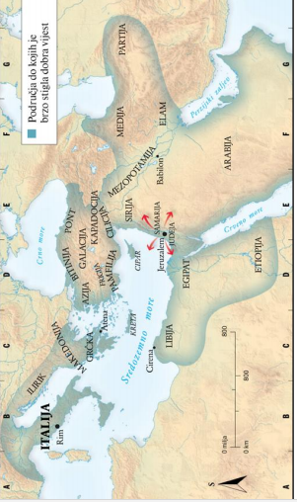

Slide 16
